Slide 1

ALABARSE VANAGLORIARSE EN DIOS. JEREMIAS.9:23-24.
INTRODUCCION:
Dios le advirtió al pueblo en los tiempos del profetas Jeremías que no se alabaran gloriaran en cosas vanas como son:
1. Él sabio en su sabiduría.
2. Él poderoso en su poder.
3. Ni Él rico en su riqueza.
Lamentable la gente se alaba se vanagloria en estas cosas que no son de valor y que son pasajeras, así muchos cristianos también se glorían en estas cosas de las cuales no tienen ningún valor ni para Dios, ni para nuestra salvación.

Slide 2


Solo hay dos cosas en la que deberíamos gloriarnos y buscar con todo nuestro esfuerzo nuestro esmero estas son:
1. Entender a Dios.
2. Y Conocerle.
En estas dos cosas deberíamos gloriarnos y alabarnos en entender a Dios y conocerle tal y como El es.
Estas dos cosas nos van a llevar al cielo, a la gloria eterna, y deberíamos dar todo por ello, sin importar lo que cueste.
Pero muchas veces perdemos de vista las cosas que son más importante en nuestra vida espiritual y buscamos y nos afanamos por las cosas pasajeras vanas.

Slide 3

NO DEBEMOS GLORIARNOS EN LA SABIDURIA HUMANA. JEREMIAS.9:23.
Así dice el SEÑOR: No se gloríe el sabio de su sabiduría, ni se gloríe el poderoso de su poder, ni el rico se gloríe de su riqueza;
Él ser humano se alaba se vanagloria en su sabiduría, y no en la de Dios.
Muchas veces Él ser humano se esfuerza en creer que es mas sabio que Dios, por eso son muchos los que no aceptan los planes de Dios.

Slide 4
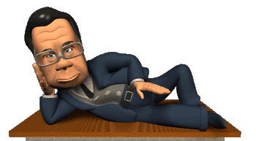
Por eso Él sabio en su sabiduría dice:
“Nadie me ve”
Isaias.47:10.
Te sentiste segura en tu maldad y dijiste: "Nadie me ve." Tu sabiduría y tu conocimiento te han engañado, y dijiste en tu corazón: "Yo, y nadie más."
Son muchos los que piensas que lo que hacen, nadie los está viendo, piensa que están solos, pero Dios está en todo lugar.
Salmos.139:7-12.
¿Adónde me iré de tu Espíritu, o adónde huiré de tu presencia?

Slide 5
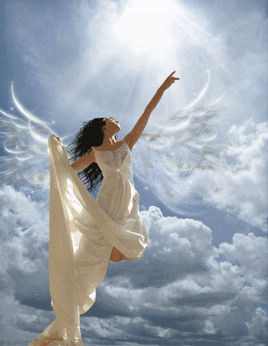
V.8.
Si subo a los cielos, he aquí, allí estás tú; si en el Seol preparo mi lecho, allí estás tú.
V.9.
Si tomo las alas del alba, y si habito en lo más remoto del mar,
V.10.
aun allí me guiará tu mano, y me asirá tu diestra.
V.11.
Si digo: Ciertamente las tinieblas me envolverán, y la luz en torno mío será noche;

Slide 6
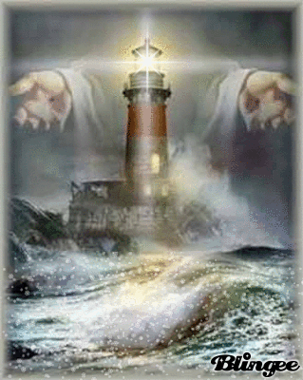
V.12.
ni aun las tinieblas son oscuras para ti, y la noche brilla como el día. Las tinieblas y la luz son iguales para ti.
No hay nada oculto para Dios, pero el sabio quiere gloriarse en su sabiduría y pensar que nadie lo ve.
El sabio puede ser sobornado para torcer la justicia.
Y hacer un mal juicio.
Deuteronomio.16:19.
No torcerás la justicia; no harás acepción de personas, ni tomarás soborno, porque el soborno ciega los ojos del sabio y pervierte las palabras del justo.

Slide 7

Su sabiduría no le permite ser justo y cumplir la justicia.
Muchos son los sabios en sus propias opiniones y por eso se rebelan contra la voluntad de Dios.
Proverbios.3:7.
No seas sabio a tus propios ojos, teme al SEÑOR y apártate del mal.
Provebios.26:5.
Responde al necio según su necedad, para que no sea sabio ante sus propios ojos.

Slide 8
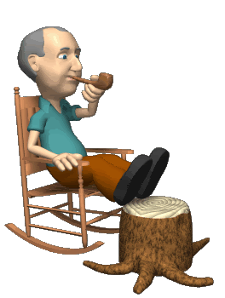
Por eso “ay de los sabios a sus propios ojos”.
Isaias.5:21.
¡Ay de los sabios a sus propios ojos e inteligentes ante sí mismos!
Muchos son los que son sabios para hacer el mal pero no para hacer el bien.
Jeremias.4:22.
Porque mi pueblo es necio, no me conoce; hijos torpes son, no son inteligentes. Astutos son para hacer el mal, pero hacer el bien no saben.

Slide 9
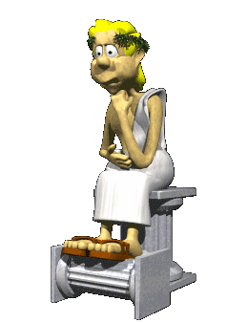
Muchos son los que se creen sabios y desechan la palabra de Dios.
Jeremias.8:8-9.
¿Cómo decís: "Somos sabios, y la ley del SEÑOR está con nosotros"?, cuando he aquí, la ha cambiado en mentira la pluma mentirosa de los escribas.
V.9.
'Los sabios son avergonzados, están abatidos y atrapados; he aquí, ellos han desechado la palabra del SEÑOR, ¿y qué clase de sabiduría tienen?
La cambian por la mentira, su sabiduría no les deja ver que están mal, que están haciendo lo malo.

Slide 10
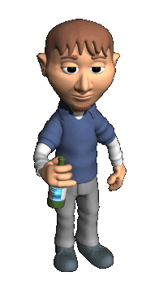
Muchos que profesan ser sabios se hicieron necios.
Romanos.1:22.
Profesando ser sabios, se volvieron necios,
Y cambiaron la gloria de Dios incorruptible por una imagen corruptible.
Romanos.1:23.
y cambiaron la gloria del Dios incorruptible por una imagen en forma de hombre corruptible, de aves, de cuadrúpedos y de reptiles.
No debemos buscar la sabiduría humana porque esta nos llevara a la perdición a revelarnos contra Dios.

Slide 11
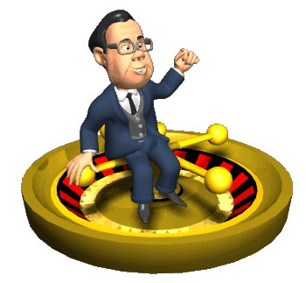
Ya que esta sabiduría es terrenal, natural, diabólica.
Santiago.3:15.
Esta sabiduría no es la que viene de lo alto, sino que es terrenal, natural, diabólica.
Y Dios va a prender en su sabiduría al sabio.
I Corintios.3:19.
Porque la sabiduría de este mundo es necedad ante Dios. Pues escrito está: El es EL QUE PRENDE A LOS SABIOS EN SU propia ASTUCIA.
No nos vanagloriemos en nuestra sabiduría.
Porque daremos cuenta a Dios.
Seamos sabios para Dios, no para nosotros mismo ni para el mundo.

Slide 12
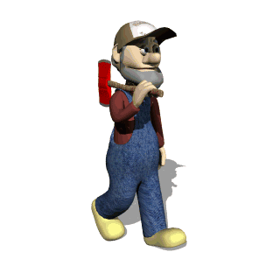
NO DEBEMOS VANAGLORIARNOS EN NUESTRA FUERZA FISICA. JEREMIAS.9:23.
Así dice el SEÑOR: No se gloríe el sabio de su sabiduría, ni se gloríe el poderoso de su poder, ni el rico se gloríe de su riqueza;
Son muchos los que se vanaglorian en sus fuerzas físicas.
Muchos son los que gastan mucho dinero, horas en el gimnasio para tener un cuerpo musculoso.
Y gloriarse en su fuerza física, pero esto no vale de nada ante Dios.

Slide 13
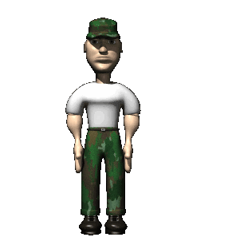
El ejercicio físico aprovecha para poco.
I Timoteo.4:8.
porque el ejercicio físico aprovecha poco, pero la piedad es provechosa para todo, pues tiene promesa para la vida presente y también para la futura.
El ejercicio físico nos ayuda para tener fuerza.
Pero esa fuerza para lo espiritual no nos ayudara en nada, mientras que la piedad aprovecha para mucho.
Ya que nuestro cuerpo físico no tiene ningún valor contra los apetitos de la carne.

Slide 14

Colosenses.2:23.
Tales cosas tienen a la verdad, la apariencia de sabiduría en una religión humana, en la humillación de sí mismo y en el trato severo del cuerpo, pero carecen de valor alguno contra los apetitos de la carne.
No tienen ningún valor para combatir las obras de la carne.
Por eso maldito el hombre que pone su esperanza en su fuerzas.
Jeremias.17:5.
Así dice el SEÑOR: Maldito el hombre que en el hombre confía, y hace de la carne su fortaleza, y del SEÑOR se aparta su corazón.

Slide 15
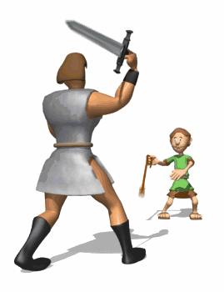
Cuando confiamos en nuestras propias fuerzas vamos a salir derrotados.
Como Goliat que menosprecio a David.
I Samuel.17:41-42.
El filisteo vino, y se fue acercando a David, con su escudero delante de él.
V.42.
Cuando el filisteo miró y vio a David, lo tuvo en poco porque era un muchacho, rubio y bien parecido.
Porque se creía mas fuerte que David.
La fuerza física no nos ayuda en nada para la batalla espiritual.

Slide 16

Ya que nuestra lucha no es contra sangre ni carne.
II Corintios.10:3-5.
Pues aunque andamos en la carne, no luchamos según la carne;
V.4.
porque las armas de nuestra contienda no son carnales, sino poderosas en Dios para la destrucción de fortalezas;
Sino espiritual destruir pensamientos altivos, arrogantes.
V.5.
destruyendo especulaciones y todo razonamiento altivo que se levanta contra el conocimiento de Dios, y poniendo todo pensamiento en cautiverio a la obediencia de Cristo,

Slide 17

NO VANAGLORIARNOS EN LAS RIQUEZAS. JEREMIAS.9:23.
Así dice el SEÑOR: No se gloríe el sabio de su sabiduría, ni se gloríe el poderoso de su poder, ni el rico se gloríe de su riqueza;
Lamentablemente son muchos los que confían y se vanaglorian en sus riquezas.
Como que sus riquezas le van a dar la salvación.
La vida eterna, muchos se engañan de esta manera.

Slide 18
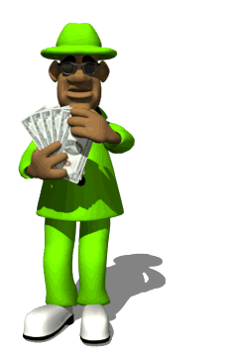
Jesús pregunto ¿De qué sirve al hombre ganar todo el mundo? Y perdiere su alma.
Mateo.16:26.
Pues ¿qué provecho obtendrá un hombre si gana el mundo entero, pero pierde su alma? O ¿qué dará un hombre a cambio de su alma?
¿O que recompensa daremos por nuestra alma?
No hay nada que podamos dar por nuestra alma sino, siendo fieles a Dios.
El dinero no va a comprar nuestra entrada al cielo ni nuestra alma.

Slide 19

La Iglesia de Laodicea confiaba en sus riquezas.
Apocalipsis.3:17.
'Porque dices: "Soy rico, me he enriquecido y de nada tengo necesidad"; y no sabes que eres un miserable y digno de lástima, y pobre, ciego y desnudo,
Pensaban que eran ricos, pero para Dios eran pobres.
Dignos de lástima, porque sus riquezas no les valía de nada en lo espiritual para salvar su alma.

Slide 20
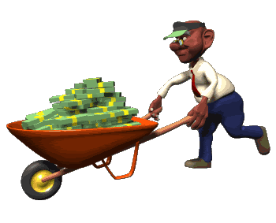
Pablo le dijo a los ricos de este mundo que no confiaran en sus riquezas.
I Timoteo.6:17.
A los ricos en este mundo, enséñales que no sean altaneros ni pongan su esperanza en la incertidumbre de las riquezas, sino en Dios, el cual nos da abundantemente todas las cosas para que las disfrutemos.
Muchos son los que se jactan de sus riquezas, se vanaglorian.
Salmos.49:6-9.

Slide 21
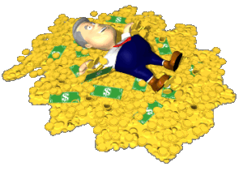
de los que confían en sus bienes y se jactan de la abundancia de sus riquezas?
V.7.
Nadie puede en manera alguna redimir a su hermano, ni dar a Dios rescate por él,
V.8.
porque la redención de su alma es muy costosa, y debe abandonar el intento para siempre,
V.9.
para que viva eternamente, para que no vea corrupción.

Slide 22

No hay rescate alguno por el alma atravez de las riquezas.
El que confía en las riquezas caerá.
Proverbios.11:28.
El que confía en sus riquezas, caerá, pero los justos prosperarán como la hoja verde.
Por eso no debemos poder nuestras confianzas en las riquezas ni vanagloriarnos en ella.
Porque las riquezas no son para siempre no son eternas.

Slide 23

Proverbios.27:24.
porque las riquezas no son eternas, ni perdurará la corona por todas las generaciones.
No debemos de enaltecernos por las riquezas.
Ezequiel.28:5.
'Con tu gran sabiduría, con tu comercio, has aumentado tus riquezas, y se ha enaltecido tu corazón a causa de tus riquezas.
Son muchas las personas que se vanaglorian cuando aumentan las riquezas.
Confiar en las riquezas es perder nuestra alma.

Slide 24

DEBEMOS DE GLORIARNOS EN ENTENDER A DIOS. JEREMIAS.9:24.
mas el que se gloríe, gloríese de esto: de que me entiende y me conoce, pues yo soy el SEÑOR que hago misericordia, derecho y justicia en la tierra, porque en estas cosas me complazco--declara el SEÑOR.
No debemos de gloriarnos ni en nuestra sabiduría.
Ni en nuestra fuerza física.
Ni en las riquezas.
Pero si debemos de gloriarnos en entender comprender a Dios, su voluntad.

Slide 25
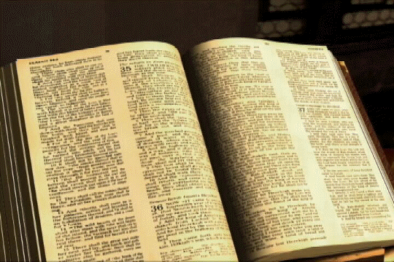
Por eso no debemos de ser necios en gloriarnos en cosas vanas, sino gloriarnos en entender cuál es la voluntad de Dios.
Efesios.5:17.
Así pues, no seáis necios, sino entended cuál es la voluntad del Señor.
Entendiendo la voluntad de Dios podremos hacer lo que El nos pide, lo que El nos manda atravez de su palabra.
Son muchas las personas que no quieren entender la voluntad de Dios.
Y por ese motivo se van a perder porque quieren hacer la voluntad de ellos y no la de Dios.

Slide 26

Por eso debemos de estar siempre verificando- comprobando cual es la voluntad de Dios.
Romanos.12:2.
Y no os adaptéis a este mundo, sino transformaos mediante la renovación de vuestra mente, para que verifiquéis cuál es la voluntad de Dios: lo que es bueno, aceptable y perfecto.
Lo que es bueno para El, no lo que es bueno para nosotros.
Lo que es aceptable a Él, no lo que es aceptable ante nosotros.

Slide 27

Porque lo que es bueno para nosotros tal vez no sea bueno para Dios, lo que puede ser aceptable para nosotros, tal vez no es aceptable para Dios.
Isaias.55:8.
Porque mis pensamientos no son vuestros pensamientos, ni vuestros caminos mis caminos--declara el SEÑOR.
Lo que es santo, perfecto para nosotros, tal vez no es santo ni perfecto para Dios.
Por eso debemos gloriarnos en entender la voluntad de Dios.

Slide 28

Por eso debemos orar para poder crecer en entender cuál es la voluntad de Dios.
Colosenses.1:9.
Por esta razón, también nosotros, desde el día que lo supimos, no hemos cesado de orar por vosotros y de rogar que seáis llenos del conocimiento de su voluntad en toda sabiduría y comprensión espiritual,
Ya que entendiendo la voluntad de Dios podemos andar como es digno de Él.
Colosenses.1:10.

Slide 29

para que andéis como es digno del Señor, agradándole en todo, dando fruto en toda buena obra y creciendo en el conocimiento de Dios;
Podemos dar frutos y crecer.
Debemos de gloriarnos en entender a Dios.
No a los hombres, sino a Dios.
Ya que gloriarnos en los hombre nos traerá al fracaso total.
Gloriarnos en Dios será de victoria.

Slide 30

DEBEMOS DE GLORIARNOS EN CONOCERLE. JEREMIAS.9:24.
mas el que se gloríe, gloríese de esto: de que me entiende y me conoce, pues yo soy el SEÑOR que hago misericordia, derecho y justicia en la tierra, porque en estas cosas me complazco--declara el SEÑOR.
Debemos de gloriarnos en conocer a Dios. Porque si le conocemos podemos tener confianza en El.
Salmos.9:10.

Slide 31

En ti pondrán su confianza los que conocen tu nombre, porque tú, oh SEÑOR, no abandonas a los que te buscan.
Si conocemos a Dios podemos tener confianza en El, porque Dios no abandona a los que le buscan.
La misericordia de Dios está siempre para aquellos que le conocen.
Salmos.36:10.
Continúa tu misericordia para con los que te conocen, y tu justicia para con los rectos de corazón.

Slide 32

Aunque muchos lamentablemente conocen a Dios no le glorifican.
Romanos.1:21.
Pues aunque conocían a Dios, no le honraron como a Dios ni le dieron gracias, sino que se hicieron vanos en sus razonamientos y su necio corazón fue entenebrecido.
Si conocemos a Dios no vamos a estar esclavizados bajo la ley de Moisés ni bajo el mundo ni mandamientos de hombres.
Galatas.4:9.
Pero ahora que conocéis a Dios, o más bien, que sois conocidos por Dios, ¿cómo es que os volvéis otra vez a las cosas débiles, inútiles y elementales, a las cuales deseáis volver a estar esclavizados de nuevo?

Slide 33
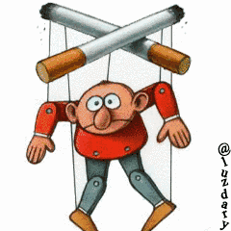
Cuando no conocemos a Dios vamos a estar esclavizados en el pecado.
¿Cómo podemos saber si conocemos a Dios?
¿O cuando sabemos que conocemos a Dios?
Cuando guardamos sus mandamientos.
Sino no guardamos sus mandamientos no le conocemos.
I Juan.2:3.
Y en esto sabemos que hemos llegado a conocerle: si guardamos sus mandamientos.

Slide 34
Cuando guardamos sus mandamientos eso demuestra que le conocemos.
Sino guardamos sus mandamientos demostramos que no le conocemos.
Debemos de gloriarnos en conocer a Dios para tener confianza en El.
Si no le conocemos no podemos tener confianza en El.
Y vamos a fracasar eternamente.

Slide 35
CONCLUSIÓN:
Lamentablemente muchas personas y aun cristianos se glorían en cosas vanas que no le darán la salvación por eso no debemos de gloriarnos en:
1. Nuestra Sabiduría.
2. Nuestra Fuerzas.
3. Nuestras riquezas.
Debemos gloriarnos en:
1. Entender A Dios.
2. Conocerle.
Debemos afanarnos y esforzarnos en estas dos cosas que nos llevaran a la salvación, a la vida eterna con Dios.

Slide 36



PLAN DE SALVACIÓN SEGÚN DIOS
¿Que debo hacer
para ser salvo…?
DIOS
“EL SEÑOR AÑADÍA CADA DÍA A LA IGLESIA LOS QUE HABÍAN DE SER SALVOS”
HECHOS.2:47
“por cuanto todos pecaron, y están destituidos de la gloria de Dios” Romanos. 3:23.
P
E
C
A
D
O
BAUTIZARSE. Hech.2:38.
CONFESAR. Rom.10:9-10.
Cristo es Él Salvador de los que le obedecen
“…y habiendo sido perfeccionado, vino a ser autor de eterna salvación para todos los que le obedecen” Hebreos.5:9.
ARREPENTIRSE. Hech.17:30.
CREER, Mar.16:15-16.
OIR, Rom.10:17.

Slide 37

POR SU FINA ATENCIÓN.
DIOS NOS BENDIGA A TODOS.

